Slide 1
A magyar nép vándorlása és a honfoglalás

Slide 2
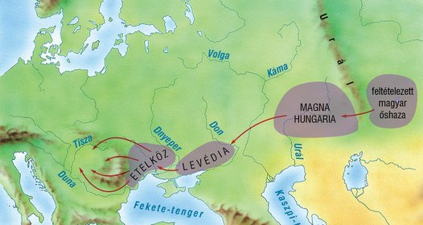
A magyar nép eredete és vándorlása
A Kr. e. III. évezredben a magyarok az Urál-vidéken éltek más nomád törzsekkel együtt. Fő tevékenységük az állattenyésztése és a vándorlás volt.
A vándorlást tekintve több állomáson keresztül jutott el a magyarság a Kárpát-medencébe.
Magna Hungária
Levédia
Etelköz

Slide 3
A Honfoglalás előzményei
A magyar seregek amellett, hogy kalandoztak még rendszeresen részt vettek háborúkban, olyan népek oldalán, akik hajlandók voltak fizetni a magyaroknak. Az ilyen hadjáratok során volt alkalma a magyarságnak feltérképezni a Kárpát-medencét, ami megfelelt a nomád állattartásnak ás még jobban is védhető volt, mint az Etelköz. Egy ilyen hadjárat során a seregek egy része a Kárpát-medencében maradt, hogy előkészítsék a Honfoglalást.

Slide 4
A Honfoglalás
895 tavaszán csatlakozott a magyar fősereg Árpád vezérletével, akik a Vereckei-hágón át érkeztek. Az Etelközben élők végül a besenyők támadásai miatt követték a seregeket, így egy kényszerített szállásterület cserélő beszélhetünk.
895-ben a Dunától keletre eső területek magyar kézre kerültek, a bolgár haderők kiszorultak Erdélyből és a Tisza vidékéről (így a magyarok rendkívül fontos sóbányáikhoz is hozzájutottak). 900-ra az egész Kárpát-medence magyar kézre került.

Slide 5
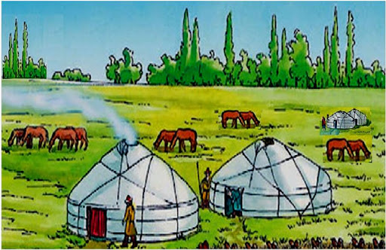
A magyarság életmódja
A magyarság lovasnomád életmódban élt, ez azt jeleni, hogy jurtában aludtak és nagy szerepet játszottak életükben a lovak. Harcmodorukat tekintve könnyűlovas harcmodor volt a meghatározó, fő fegyvereik a reflexíj, szablya, buzogány és a lovasíjászat volt a legnagyobb erősségük.

Slide 6
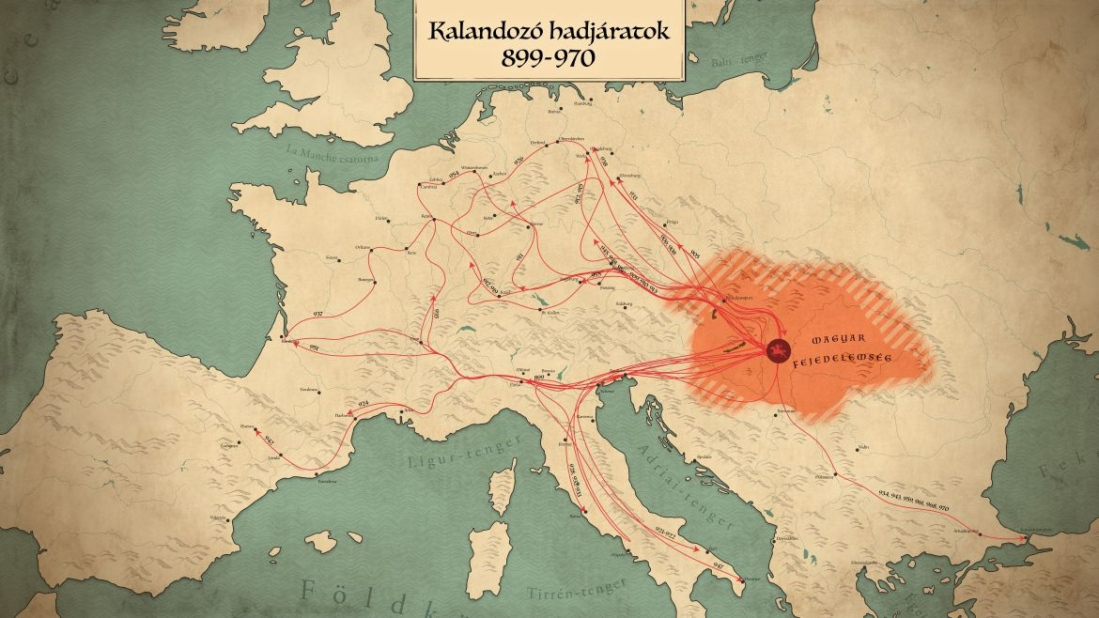
A kalandozó hadjáratok
Kalandozásaik egyészen 955-ig voltak nyugat fele, amikor is Augsburgnál vereséget szenvedtek és többek között Lehel és Vérbulcsú vezért is kivégezték. Habár egészen 970-ig folytatódtak a kalandozások Bizánc fele, de ezután befejeződött a kalandozások kora.

